Slide 1
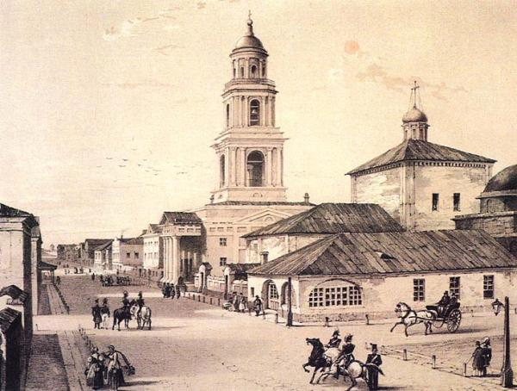
УРАМНАР , Чатлар, Тыкрыклар...

Slide 2
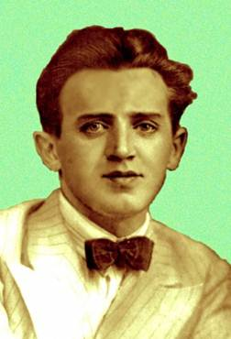
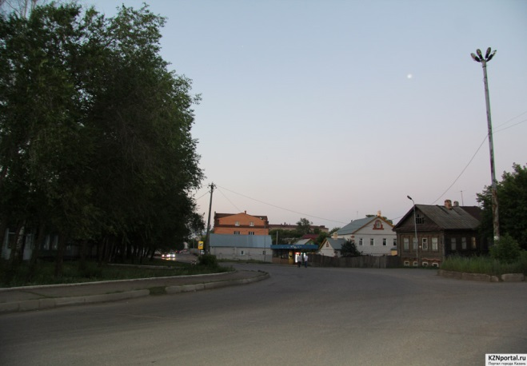
Татар халкының атаклы композиторы Салих Сәйдәшев исемен йөрткән урамга күзәтү ясау.

Slide 3
Урамнарда кеше язмышы...
Үзен хөрмәт иткән һәр милләт халкының хәтерендә күренекле уллары һәм кызларының исемнәрен һәм данлы эшләрен саклап калырга омтыла. Бу хәл торак урынна­рына, авыл һәм шәһәр урамнарына, заводларга, ­уку йортларына, җитештерелгән әйберләргә, товарларга аларның исемен куюда да чагыла. Бу бик яхшы күренеш,әлбәттә. Казанда 1493 урам, шәһәргә керә торган 89 бистә бар. Шушы 1493 урамның 480 енә язучылар, галимнәр, җә­мәгать эшлеклеләре, сугыш һәм хезмәт батырлары, табиб­лар, педагоглар исемнәре бирелгән. Фәкать 67 се генә татар эшлеклеләре исе­мен йөртә. Бу — Казанда, татарларның туган илендә бит!

Slide 4
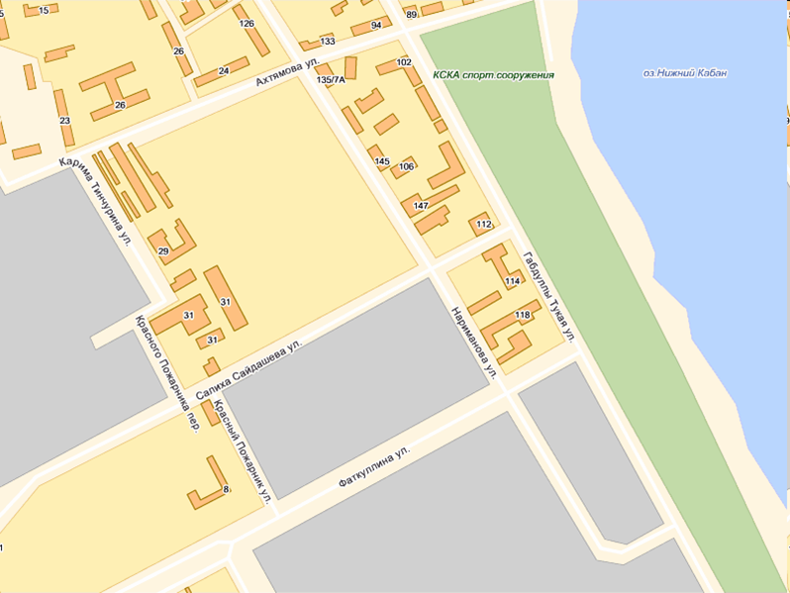
Урамның урнашкан җирлеге.
Салих ага Сәйдәшев – та­тарның моңы, горурлыгы булган илаһи зат, профессиональ татар музыкасы сәнгатенә нигез салучыларның иң күренеклесе. Искиткеч зур мирас калдырган шәхесебез. Аның исемен йөрт­кән урамны беркем дә күрми дә, ишетми дә. Бу урам “Нәфис” комбинаты артында урнашкан. Яртысы завод коймалары, калганы шыксыз складлар, җимерек хәра­бәләрдән тора. Бер генә торак йорт та юк шикелле.

Slide 5
Урамга Салих сәйдәшев исемен кушу тарихы.
Элеккеге Пләтән урамы.1962 нче елның 12 июненнән башлап, шәһәр башкармасының 317 номерлы карары буенча, Салих Сәйдәшев исемен йөртә башлый. Бу урам Казан шәһәренең Идел буе районына карый.Салих Сәйдәшев урамы Г.Тукай,С.Садыйкова,Кызыл Пожарник урамнары белән кисешә.Урамның якынча озынлыгы 2 км.

Slide 6
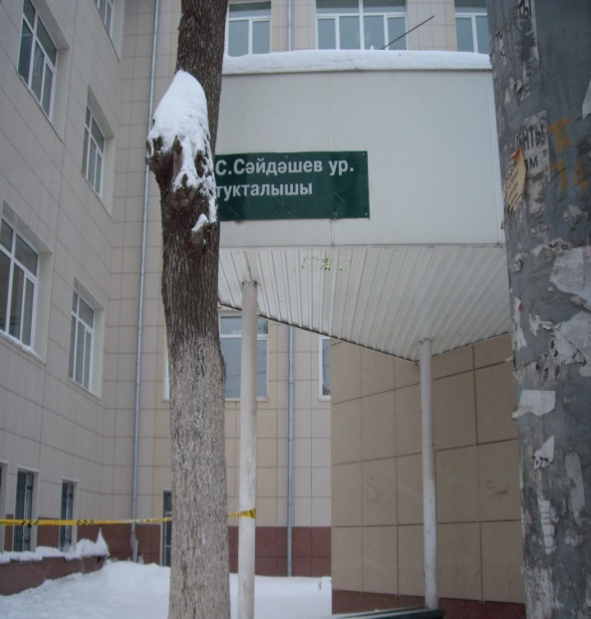
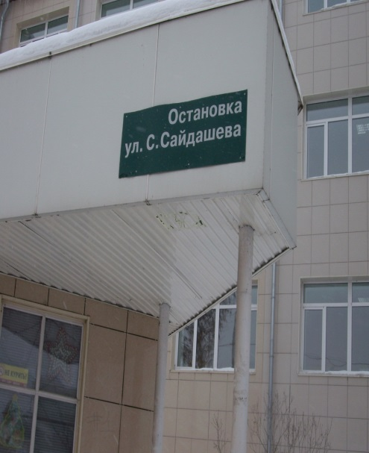
бүгенге көндә Салих сәйдәшев исемендәге тукталышның күренеше

Slide 7
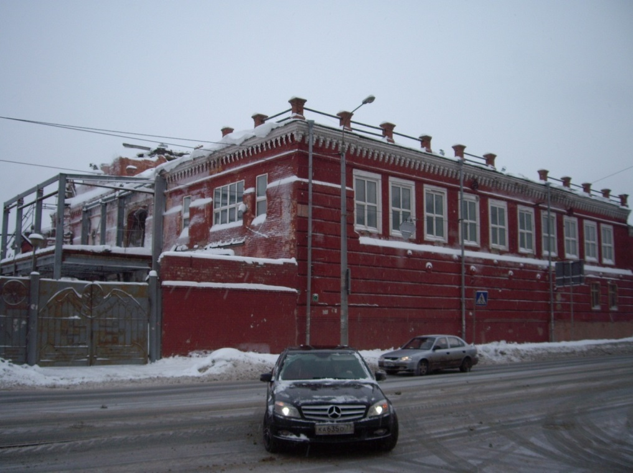
Габдулла Тукай урамы белән кисешкән чат күренеше.

Slide 8
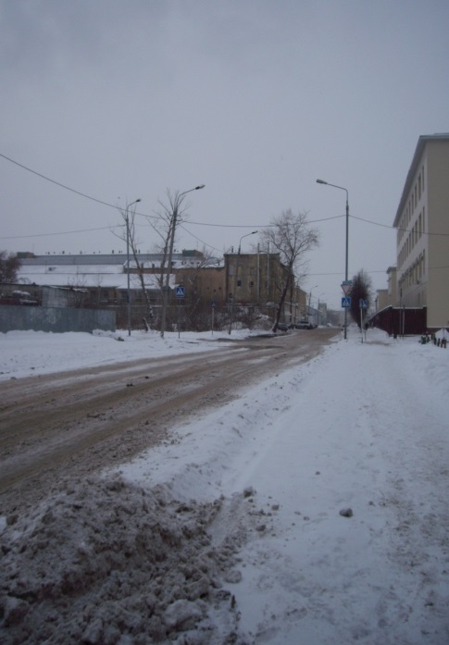
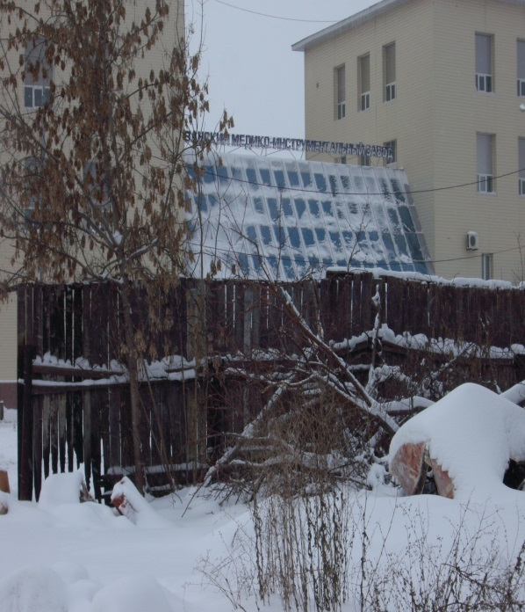
Салих Сәйдәшев урамы бары тик 36 йорттан тора.Ул йортларның күбесе торак түгел.

Slide 9
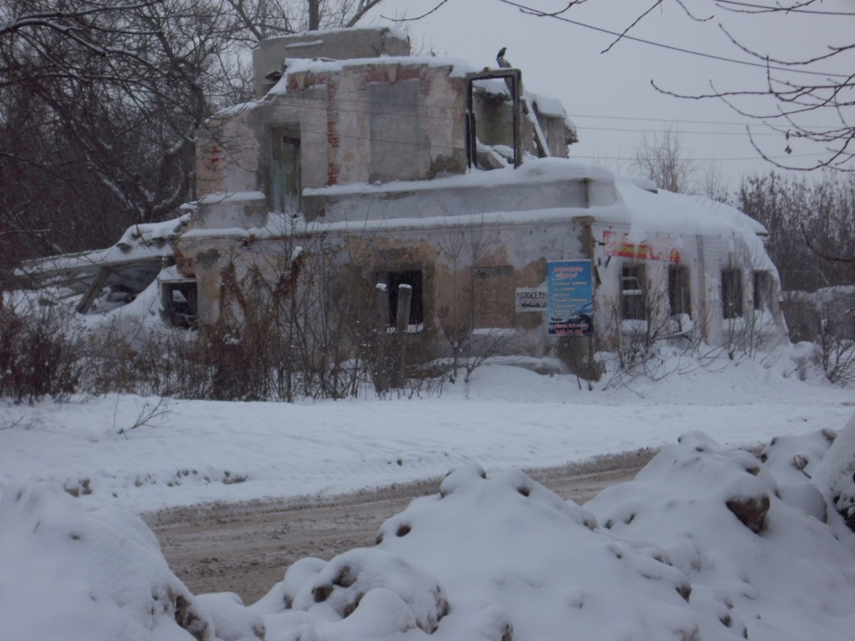
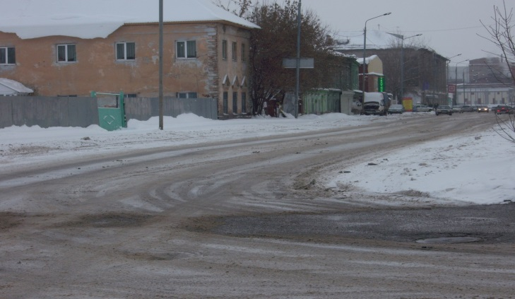
татар халкының Ике бөек композиторы - С.Сәйдәшев һәм С.Садыйкова исемнәрен йөрткән урамнарның кисешкән чаты. Эх,сез язмышлар,язмышлар...Бу дөньяда да исемнәрегез янәшә.

Slide 10
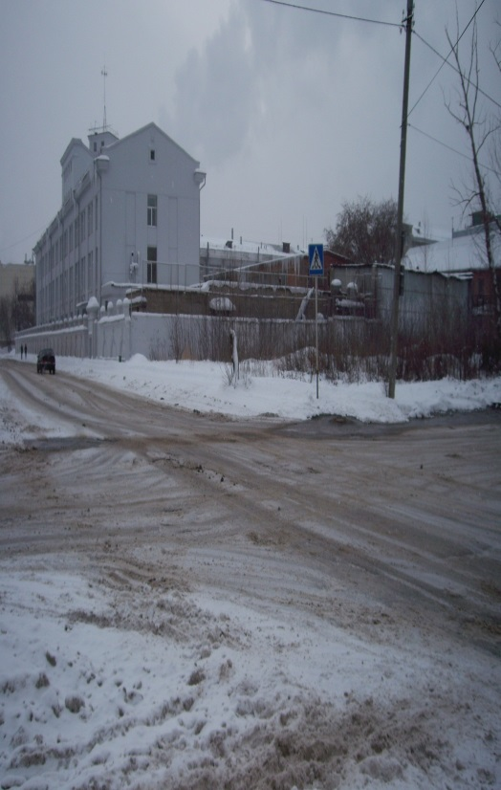
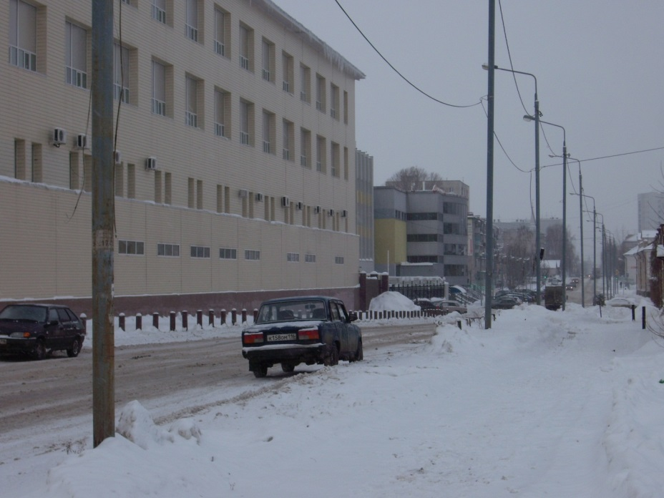
“Нәфис” заводының торбаларыннан чыккан төтен, әкрен генә, сәйдәшев урамын каплый.

Slide 11
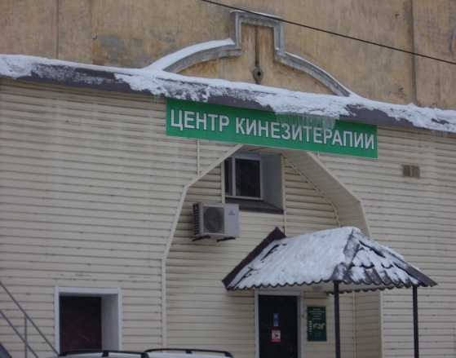
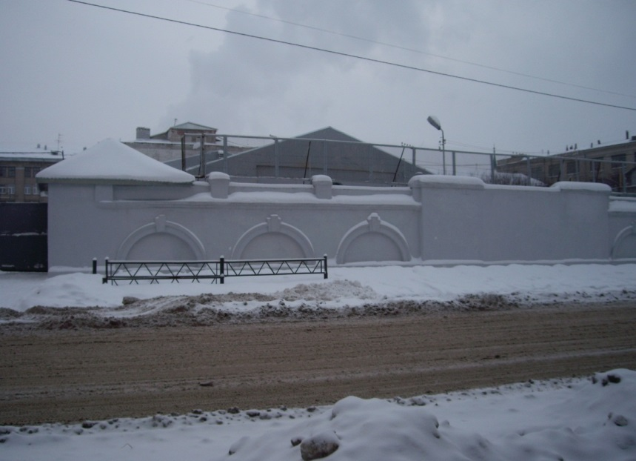
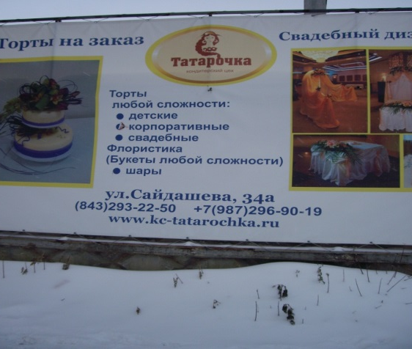
Салих сәйдәшев урамында 20 ләп оешма эшләп килә.

Slide 12
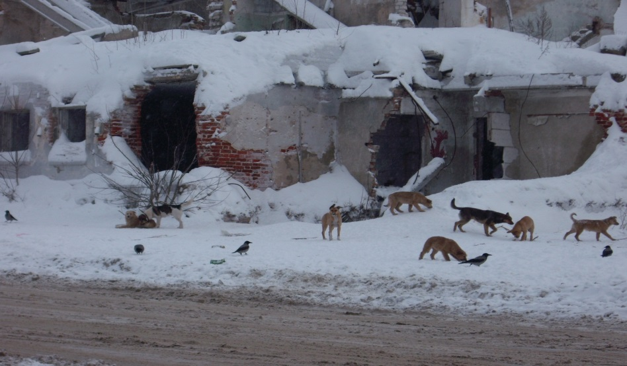
Этләрдән башка бер җан әсәре дә күренми урамда. Алар нинди бөек шәхес исемен йөрткән урамда йөрүләрен Беләләр микән соң?

Slide 13
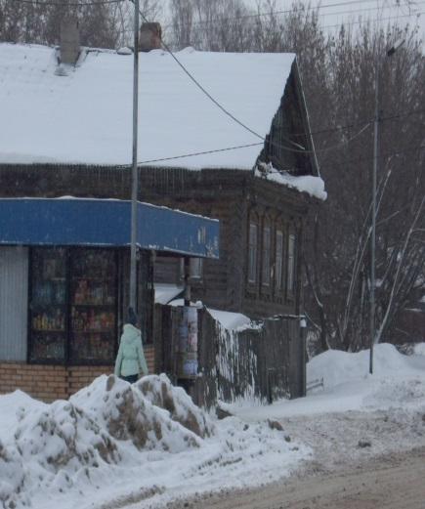
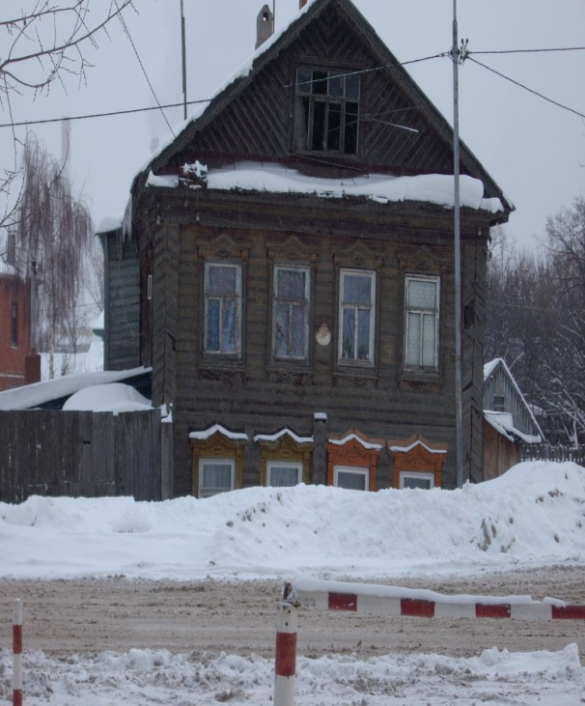
Иске агач йортлар да сакланган бу урамда.

Slide 14
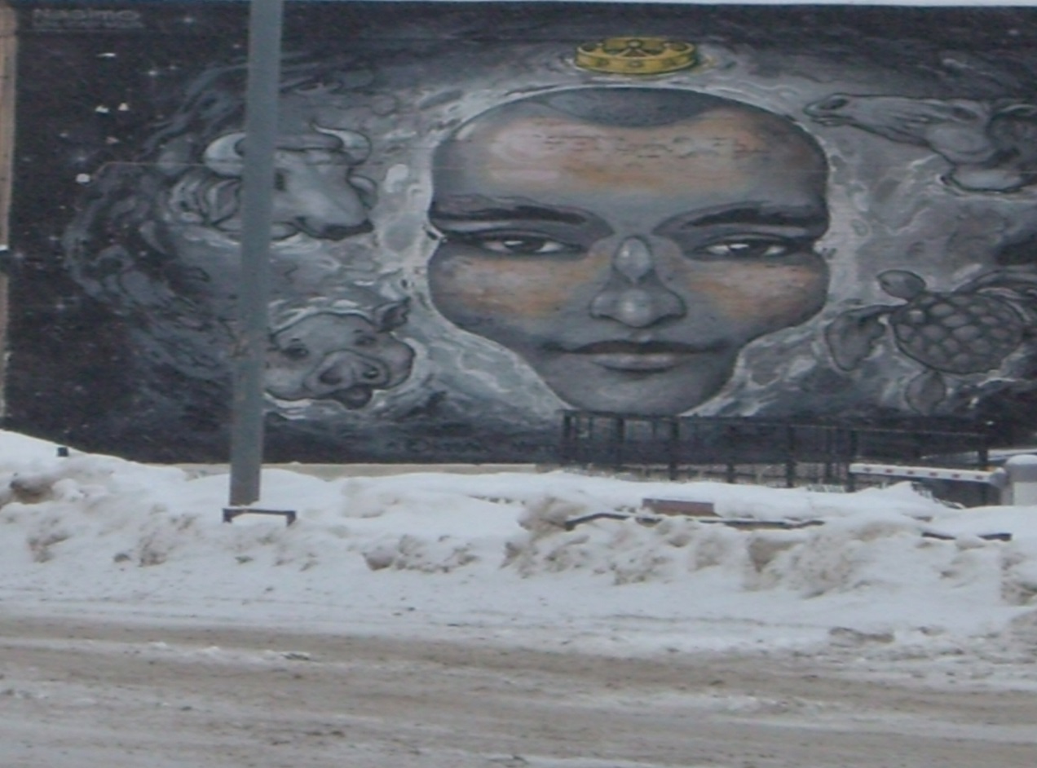
Бер йортның стенасында шундый рәсем игътибарыбызны җәлеп итә.

Slide 15
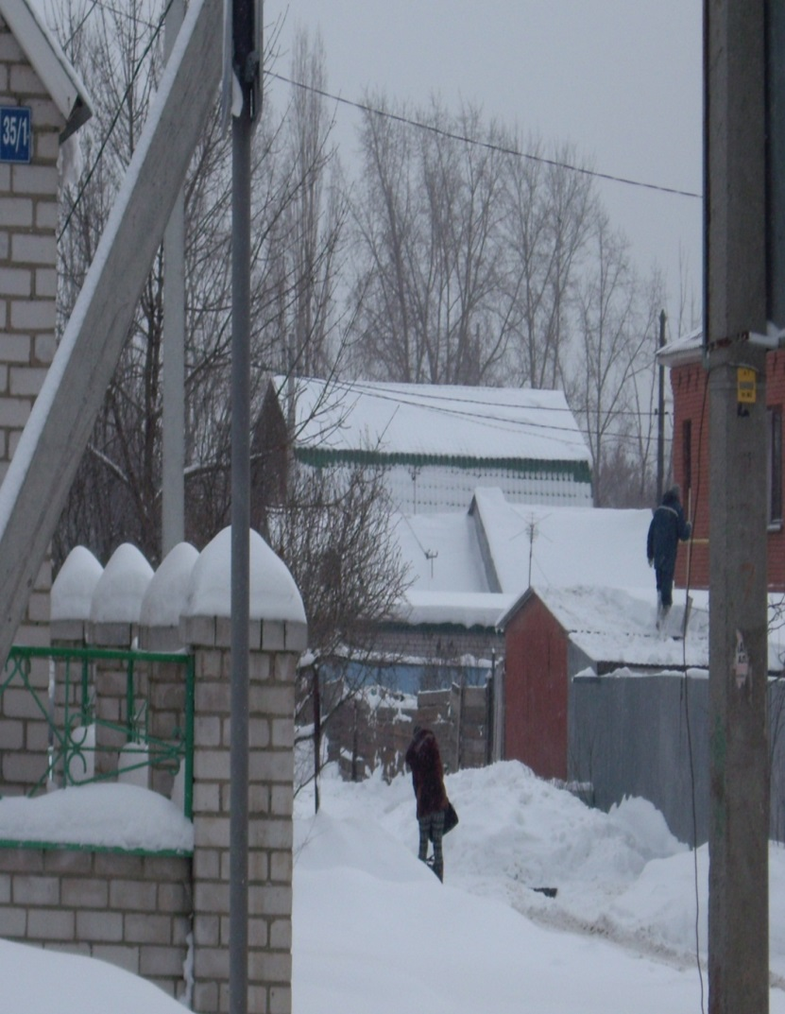
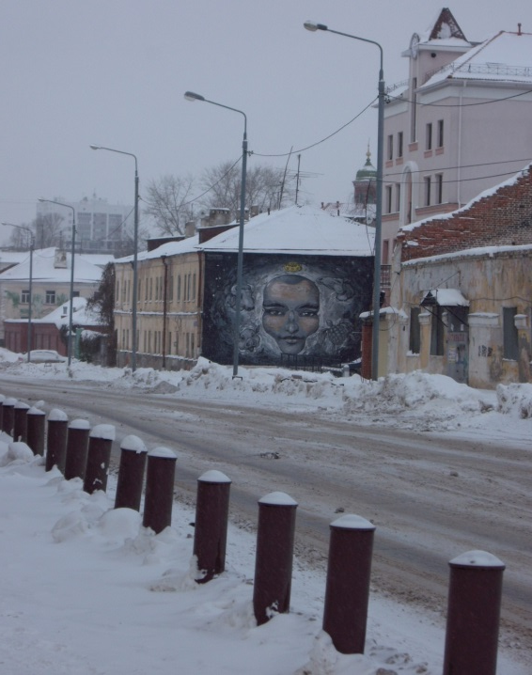
Без С.Сәйдәшев урамында яшәвебез белән горурланабыз!

Slide 16
Бөек шәхесләр исемен йөрткән урамнарның тарихын белергә кирәк!
Сәйдәшев урамы матур, Күңелгә күчкән яме. Матурлык урамын ямьләп, Тагын бер үтәм әле. Сәйдәшев урамы моңлы, Җырга тулышкан мәле, Казанның җыр урамыннан Бер җырлап үтәм әле.

